Slide 1
Boitier model S 1
IoT agriculture

Slide 2
Mise en place

Slide 3

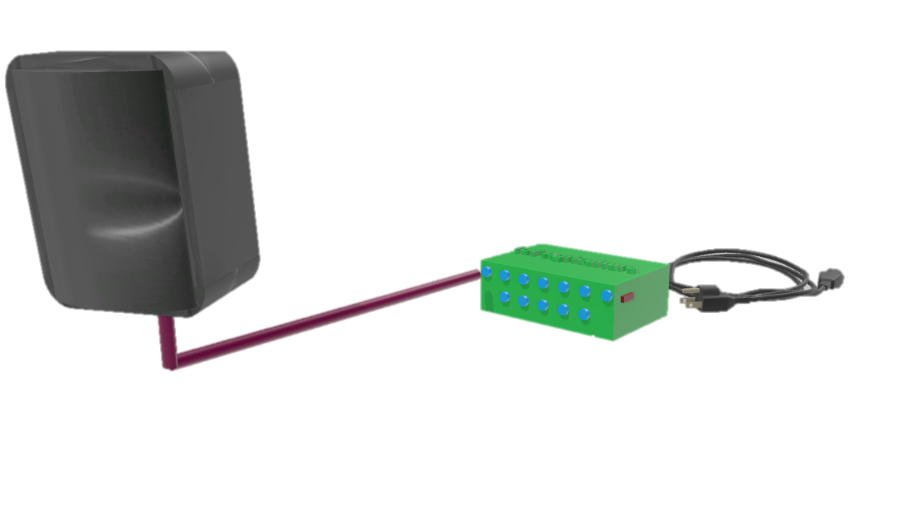
Cloud Server
CO2 Sensor (liason filaire)
Lora Node
Rest Api
4- 7 KM
Master

Slide 4
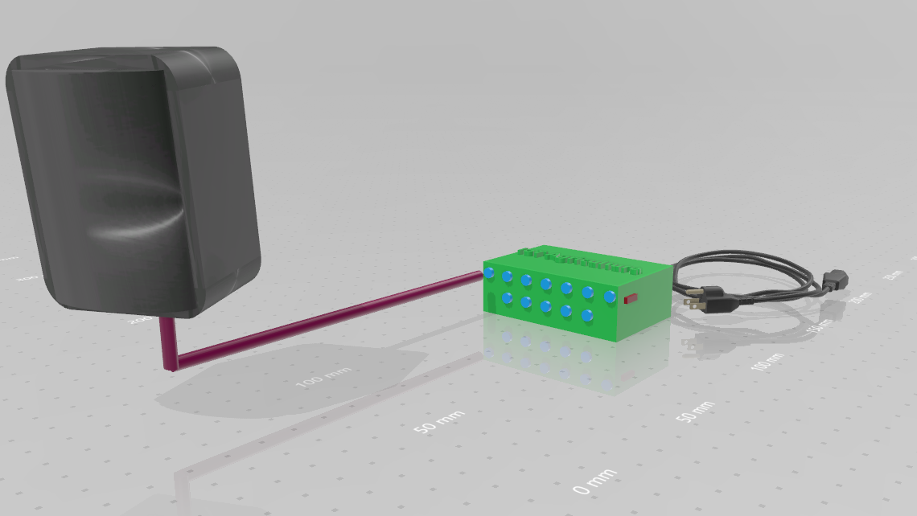

Slide 5
Présentation du boitier en 3D

Slide 6
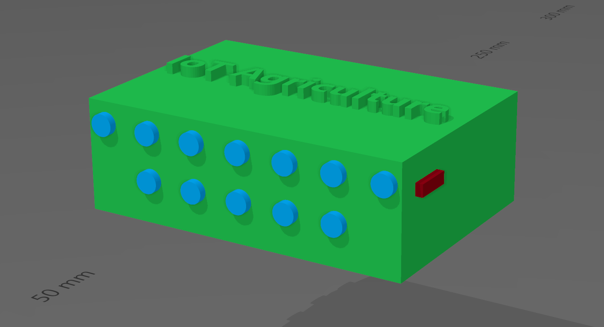
60 mm
40 mm

Slide 7
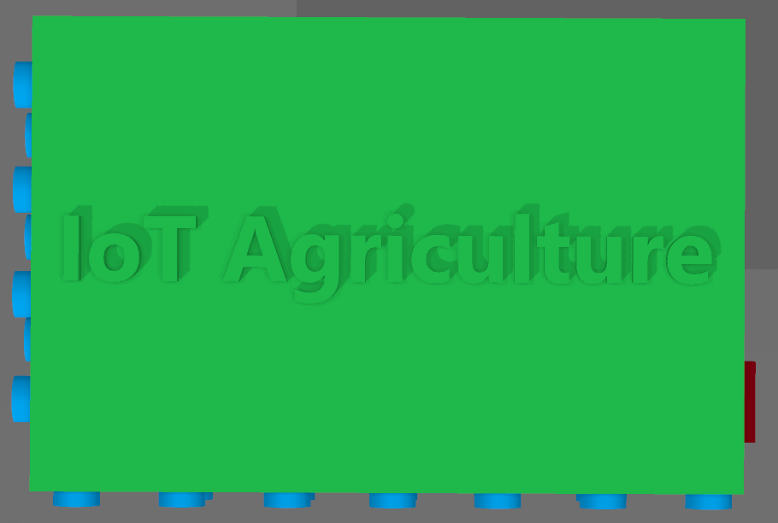




Slide 8
Positionnement des matériaux

Slide 9






Slide 10
list des matériels nécessaire

Slide 11
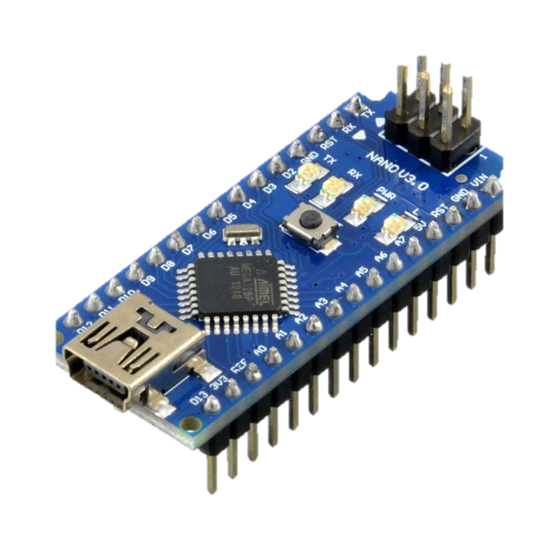
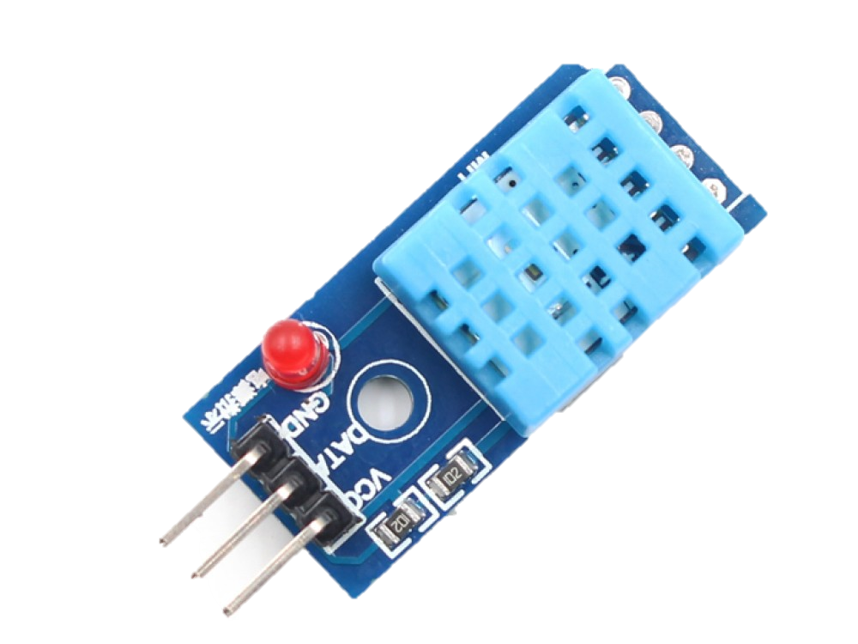
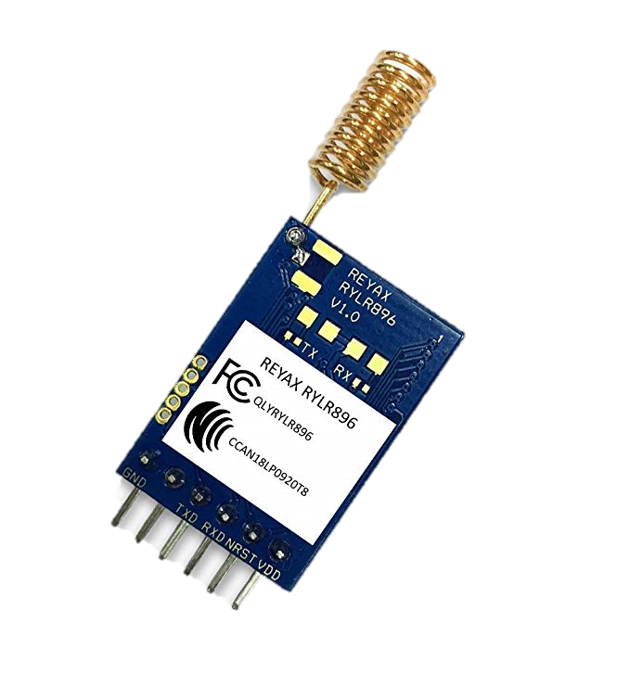
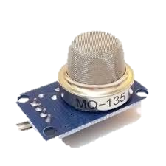
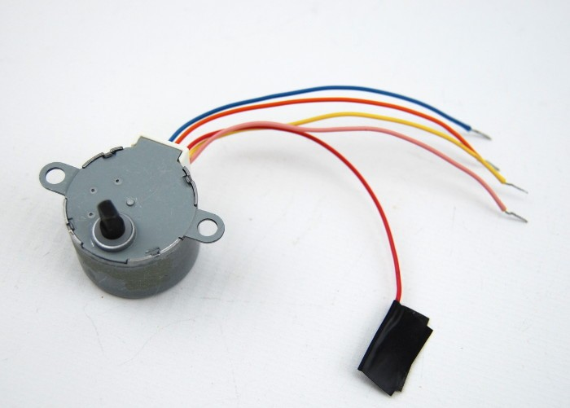
Arduino nano every
8$
30-45 DT
DHt11 (humidity sensor)
15DT
3$
Lora Reyax ryl890
15$
DHt11 (weather sensor)
15DT
3$
Mq135 (Co2 sensor)
15DT
1$
-----

Slide 12
Implémentation

Slide 13
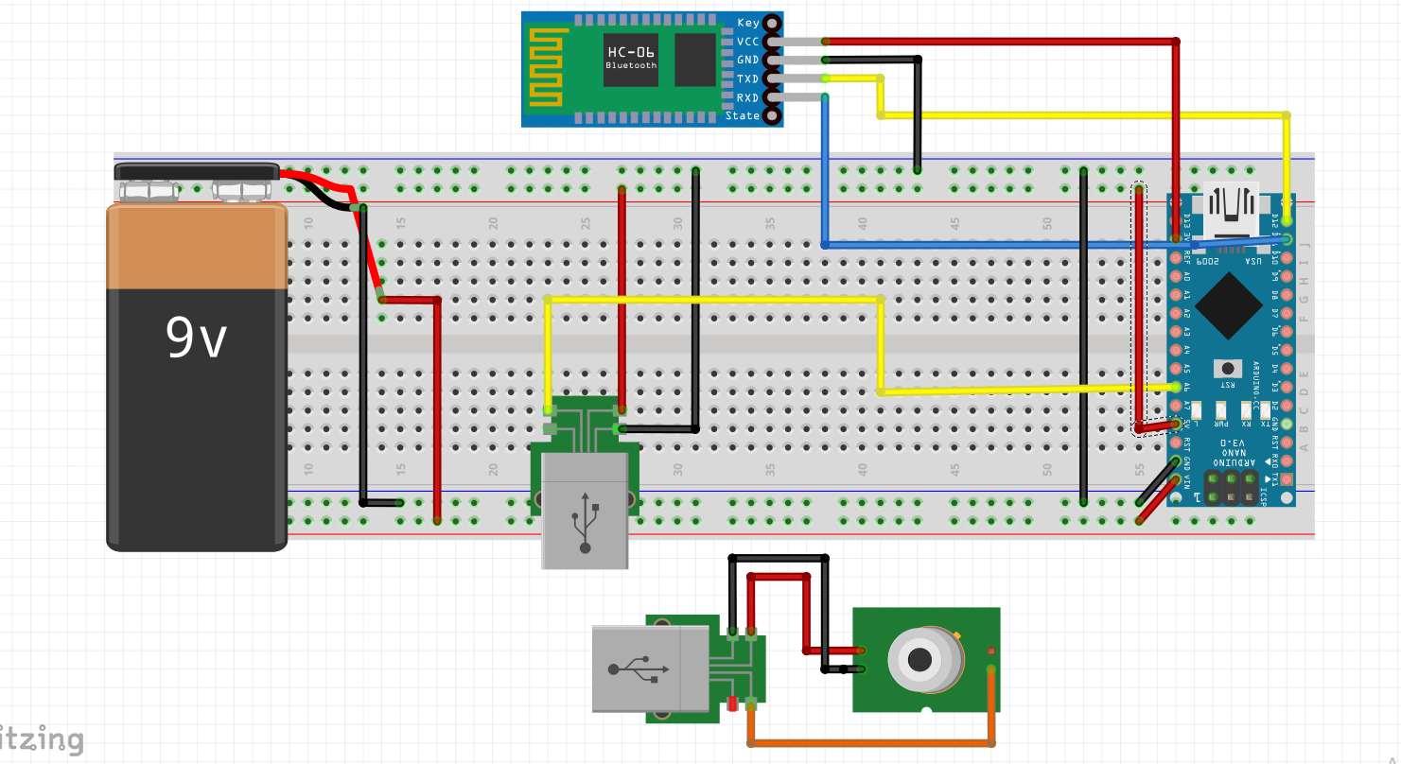

Slide 14
Schéma du circuit

Slide 15
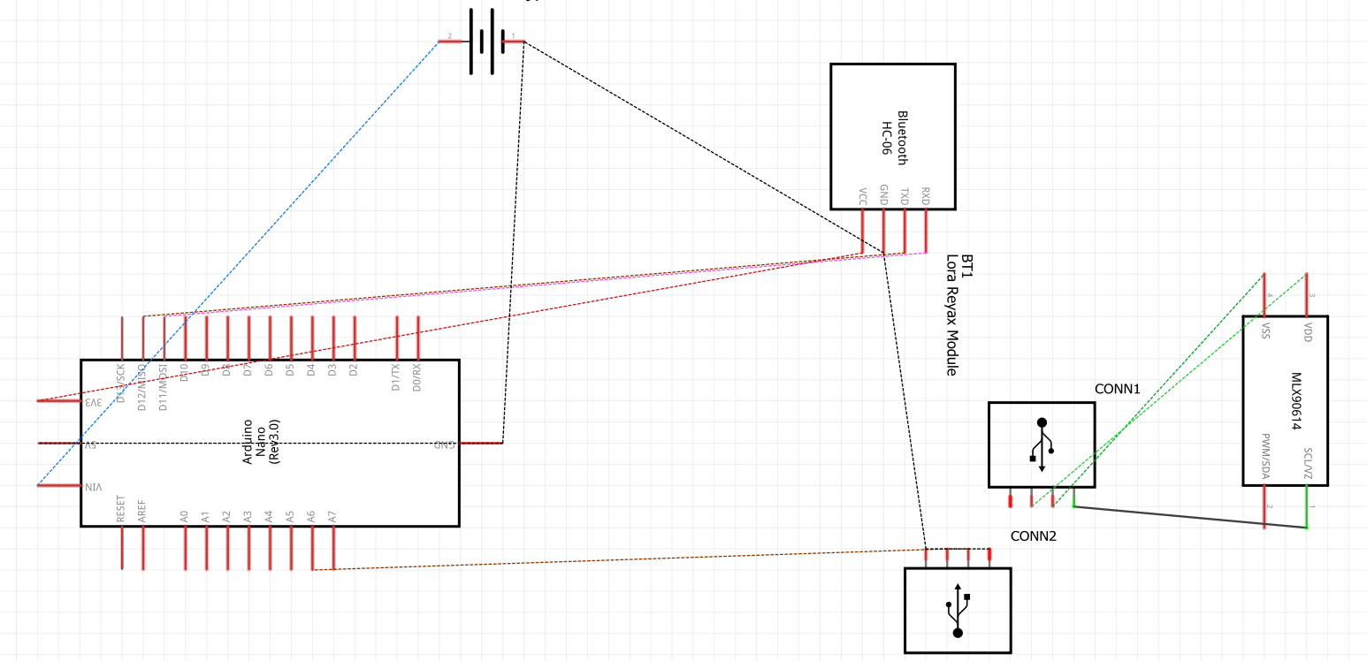

Slide 16
PCB design

Slide 17
